Slide 1
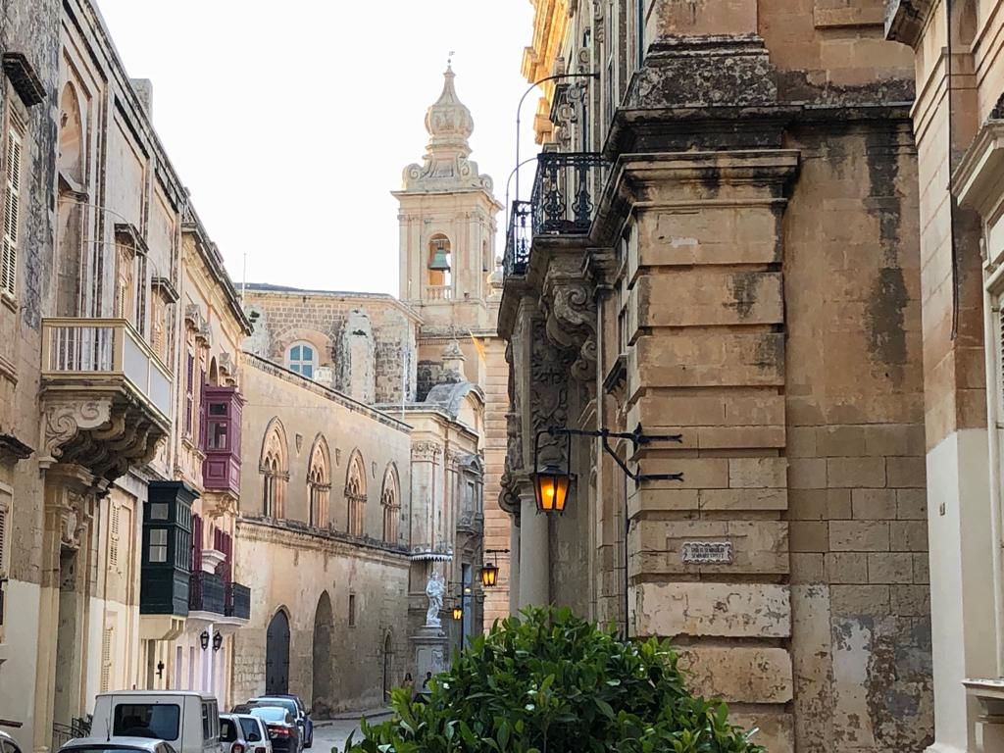
Malta Internship 2023
Ramon Kledisa Henry Deniz Raphael Mia

Slide 2
Überblick
Malta
Wohnort
Praktikum
Aktivitäten außerhalb des Praktikums
Fotos

Slide 3
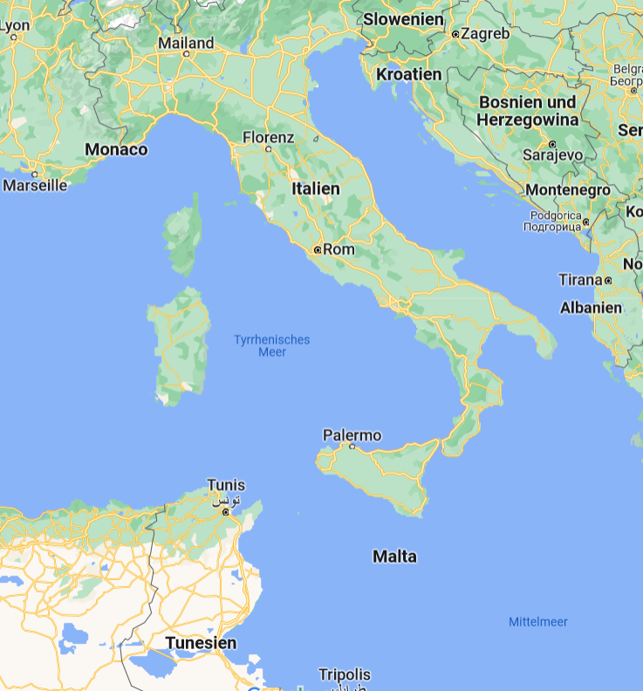
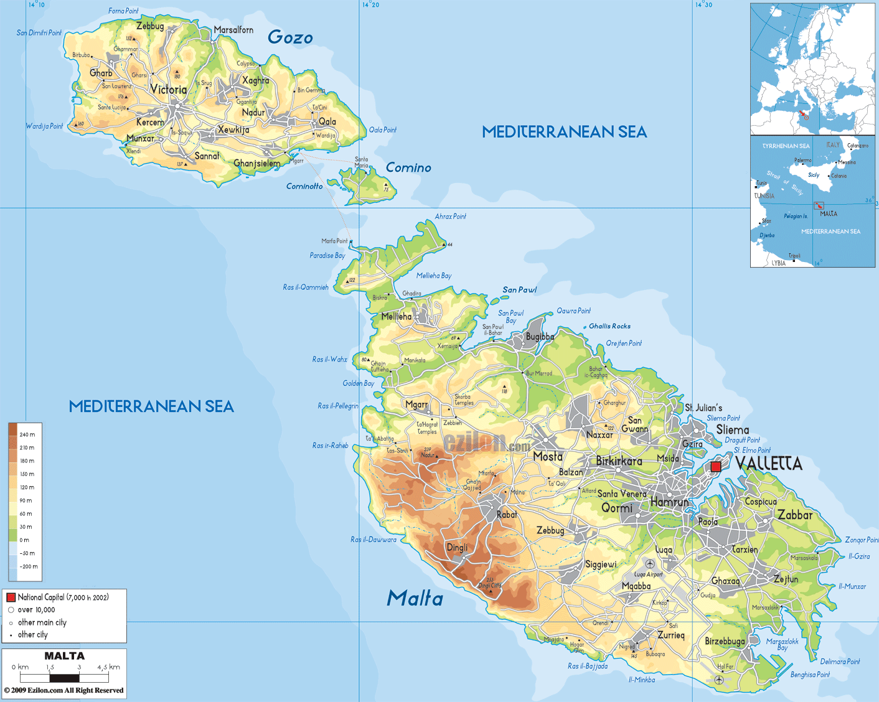
Malta
rund 520.000 Einwohner
316 km²
Maltesisch / Italienisch / Englisch
Malta / Gozo / Comino

Slide 4
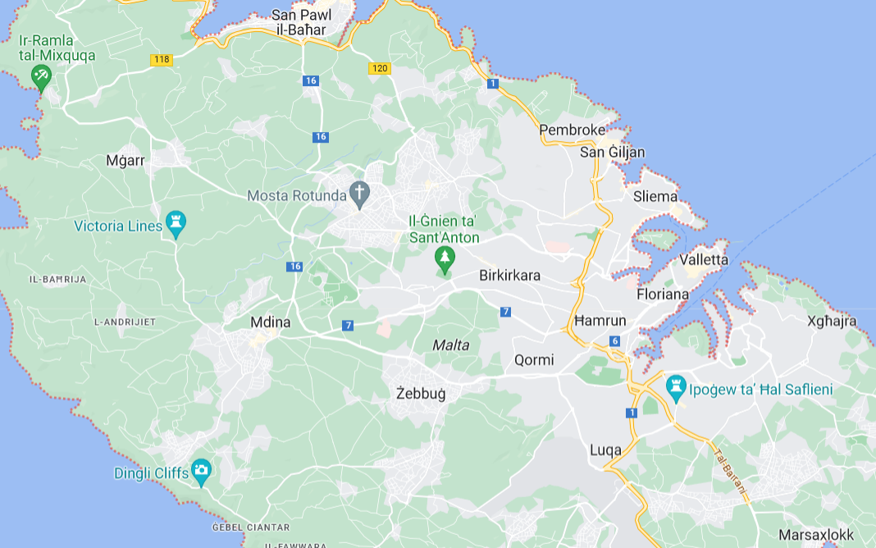
Wohnort
Praktikum Standort
Wohnorte

Slide 5
Praktikum
Wo haben wir unser Praktikum gemacht?
Excelsior Grand Hotel
Phoenicia Hotel
Embassy Hotel
Malta 5D Cinema

Slide 6
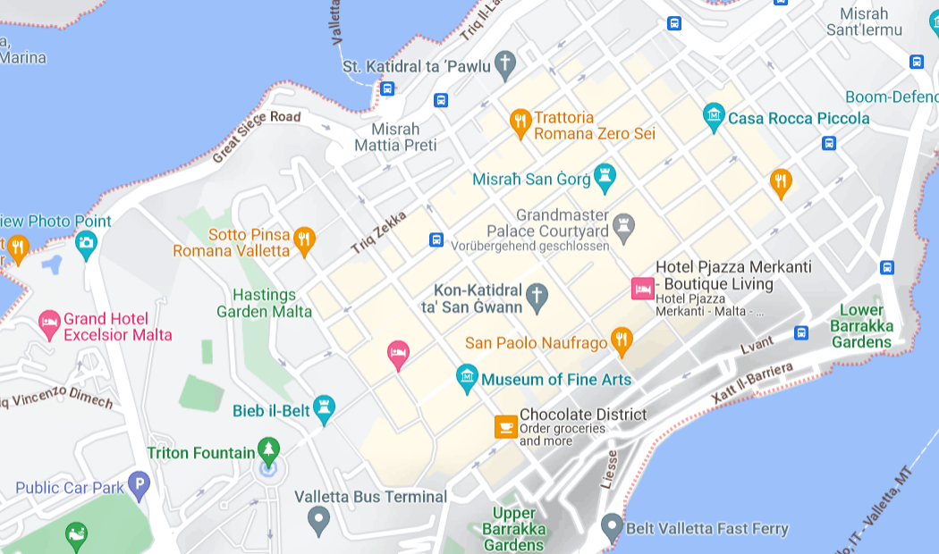
Standort der Praktikumsstellen
Standort: Valletta
Embassy Hotel
Excelsior Grand Hotel
Malta 5D
Phoenicia Hotel

Slide 7
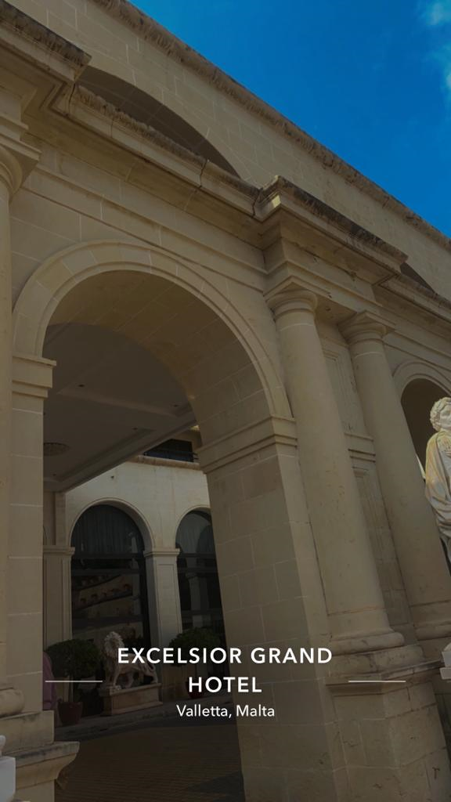
Praktikum
Excelsior Grand Hotel
Ablauf:
Führung durch das Hotel
Verteilung der “Arbeit“
Arbeit:
9:00 Uhr – 17:00 Uhr
Was mussten wir machen:
Küche
Food & Baverage
HR-Office
Accounts
Front Office
Household
Events

Slide 8
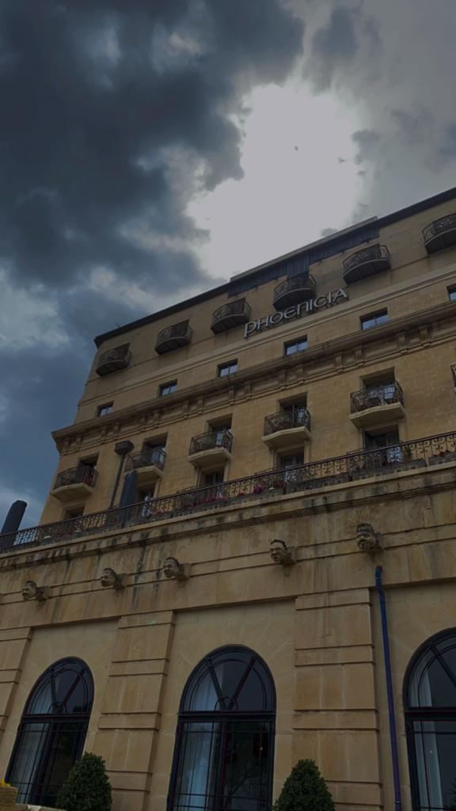
Praktikum
Phoenicia Hotel
Ablauf:
Führung durch das Hotel
Arbeit:
9:00 Uhr – 16:00 Uhr
Was mussten wir machen:
Küche
Food & Baverage
Household

Slide 9

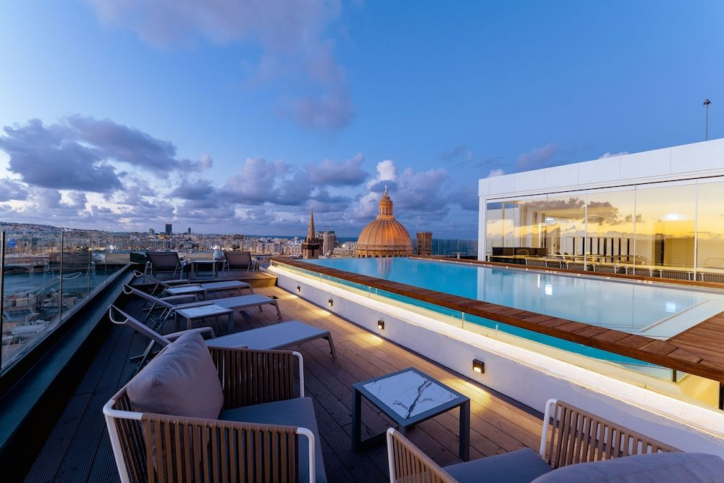
Praktikum
Embassy Hotel
Arbeit:
9:00 Uhr – 16:00 Uhr
Was mussten wir machen:
Food & Baverage
Household
Front Office

Slide 10
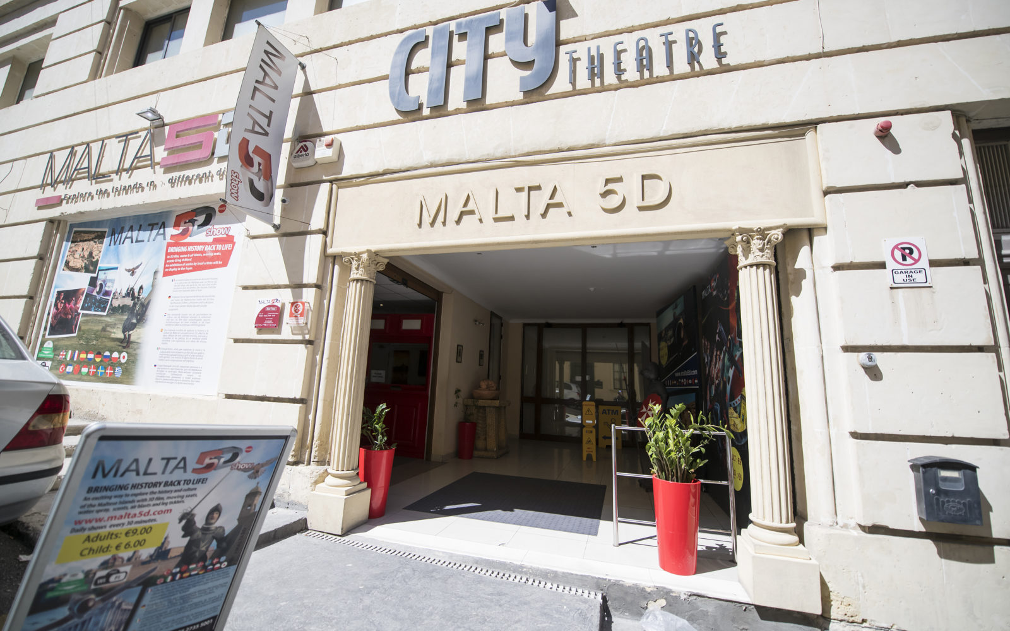
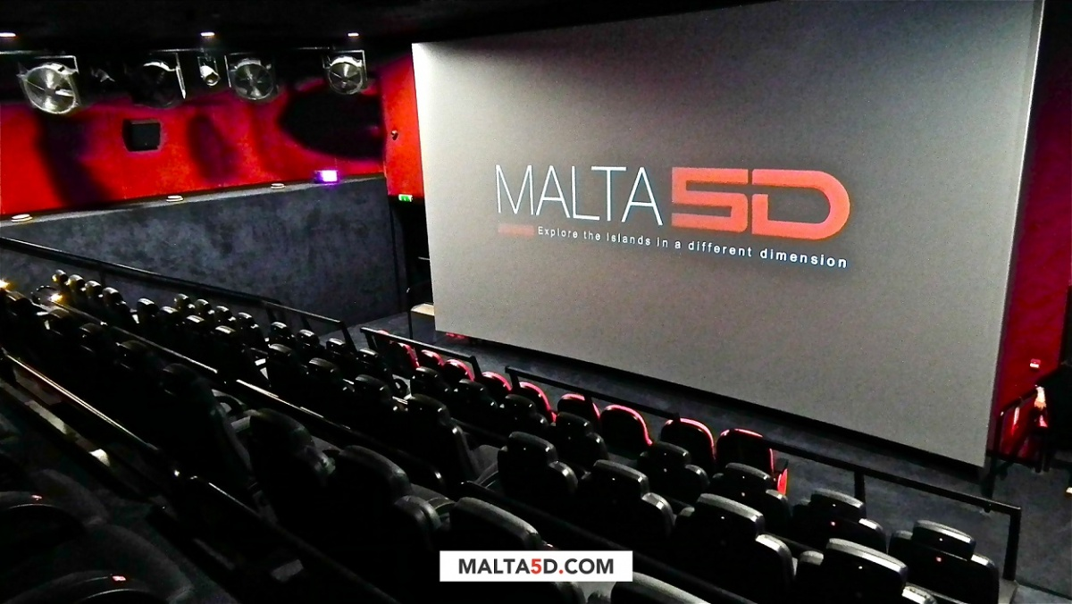
Praktikum
Malta 5D Cinema
Arbeit:
10:00 Uhr – 15:00 Uhr
Was mussten wir machen:
Flyer verteilen
Kasse

Slide 11
Aktivitäten außerhalb des Praktikums
Erster Tag:
Stadtführung in Valletta
Wochenende:
Strandtag
Stadtführung in der alten
Hauptstadt Mdina
Selber organisiert:
Treffen nach der Arbeit
Shoppen
Spazieren
Essen gehen

Slide 12
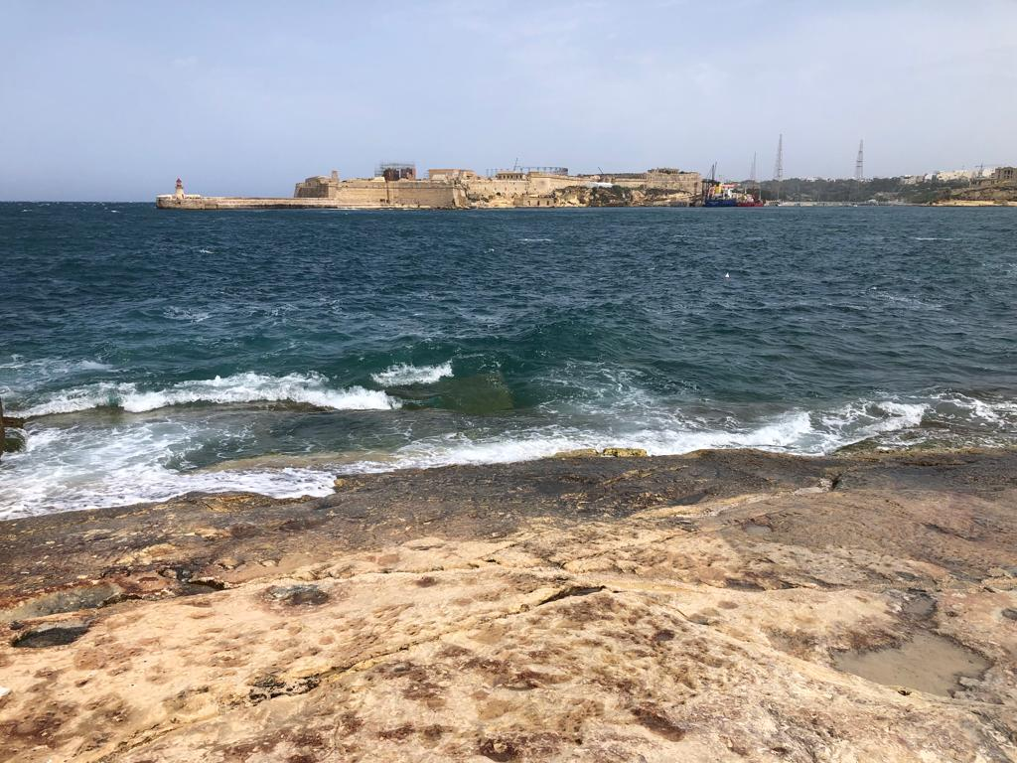
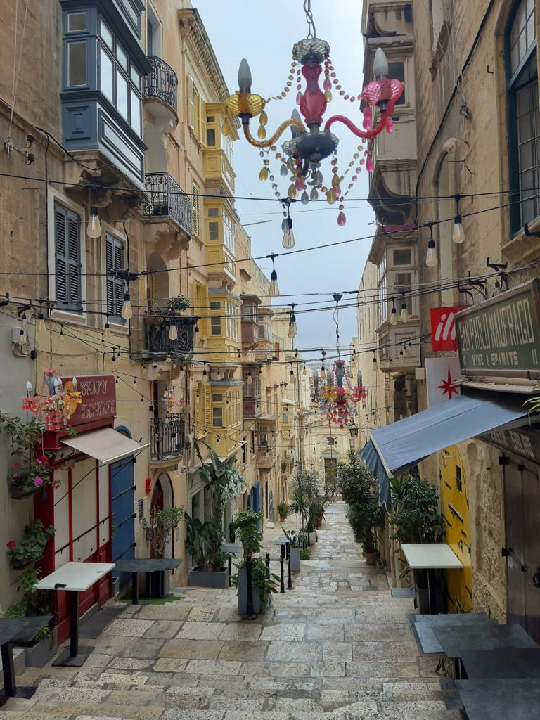
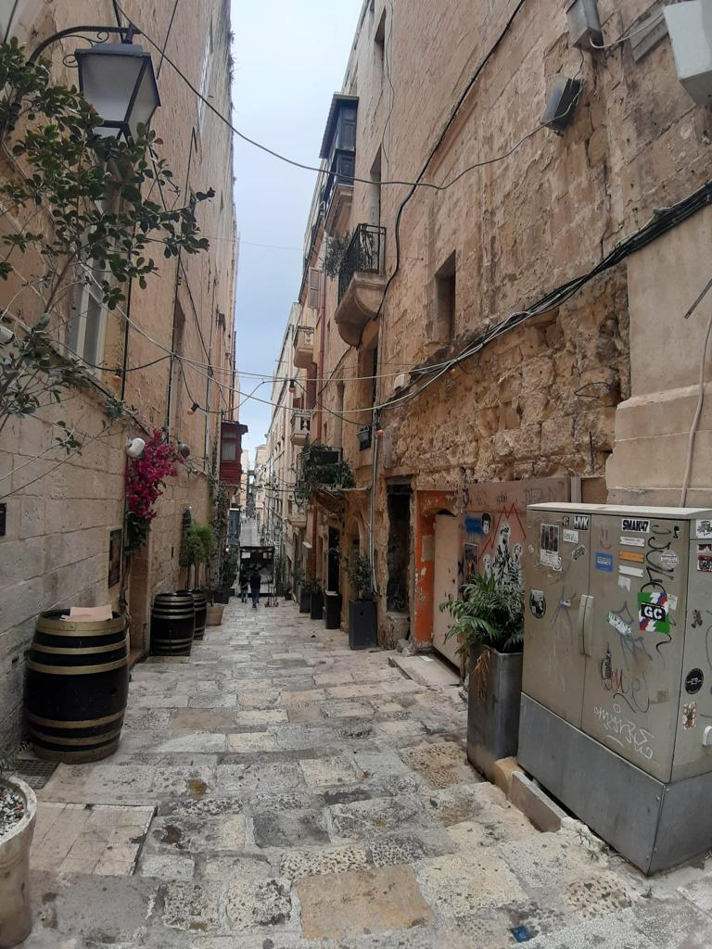
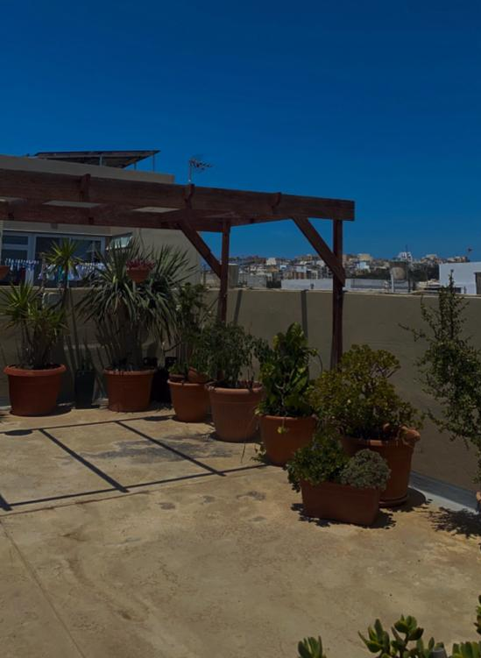
Fotos

Slide 13
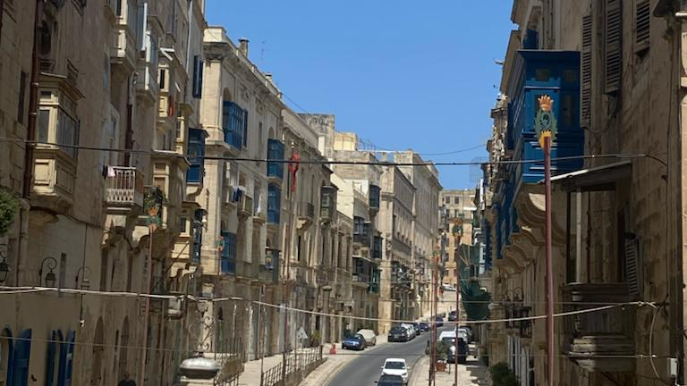
Thanks for a wonderful and unique time in Malta

